Slide 1
STI2D - Spécialité SIN
Les systèmes communicants
Formation de Spécialité SIN
Pairformance : SIN4
Acquisition
Traitement
Transport
Restitution

Slide 2
STI2D - Spécialité SIN
Les systèmes communicants
De nombreux objets industriels ou du quotidien embarquent de l'intelligence :
les appareils électroménagers,
les véhicules automobiles,
les assistants personnels,
les téléphones mobiles,
les téléviseurs
mais aussi
les automates industriels,
les appareils de mesures, etc…
Ils se doivent désormais d’être communicants et accessible depuis internet.
Complexité des tâches à réaliser
=> implantation de systèmes d’exploitation dans l’électronique embraquée.
Ces derniers confèrent robustesse, légèreté et interopérabilité. En outre, ils permettent, par l’intermédiaires de pilotes, d’accéder facilement aux ports de communications les plus répandus (série, usb, Ethernet).

Slide 3
STI2D - Spécialité SIN
Les systèmes communicants
Logiciels
Propriétaires (Suite Office, SolidWorks, …)
Libre (Open Office, Google Sketch Up, …)
Système d’exploitation
Propriétaires (Mac OS, Microsoft DOS et Windows, Unix)
Libre (Linux, Androïde, …)
Maison (OS9, constructeurs automobiles, …)
Matériel
Ordinateur PC (Environnement domestique ou professionnel, bornes interactives, …)
Ordinateur embarqué (téléphonie mobile, automobile, robotique, …)
Carte microcontrôleur (systèmes autonomes et dédiés, …)

Slide 4
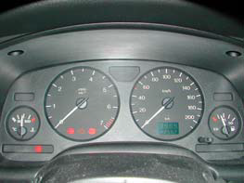
STI2D - Spécialité SIN
Qu’est ce qu’un système embarqué ?
Un système embarqué (embedded system) est un système ou un périphérique informatique qui assure une fonction dédiée et qui est généralement conçu pour être utilisé avec une application logicielle spécifique qui s’appuie la plupart du temps sur un système d’exploitation
Synonyme : système enfoui
Les systèmes embarqués sont en général utilisés dans un environnement matériel contraint
ex : Tableau de bord d’un véhicule
géré par un programme embarqué

Slide 5
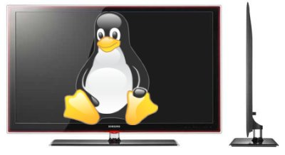
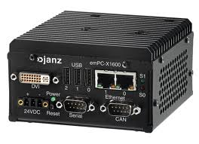
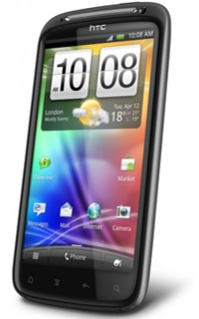
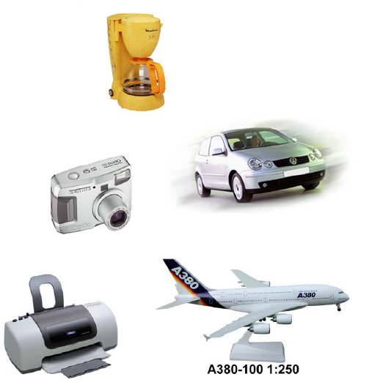
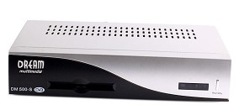
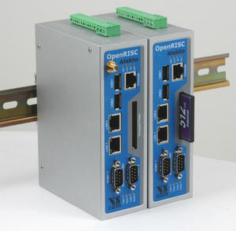
STI2D - Spécialité SIN
Qu’est ce qu’un système embarqué ?

Slide 6
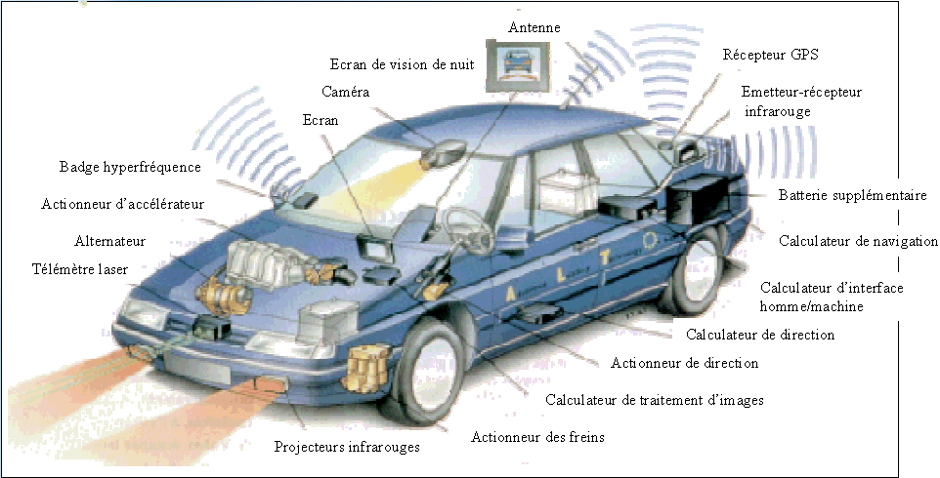
STI2D - Spécialité SIN
Qu’est ce qu’un système embarqué ?

Slide 7
STI2D - Spécialité SIN
Linux dans les systèmes embarqués
Logiciel libre :
Disponibilité du code source
Possibilité de réaliser des travaux dérivés
Redistribution sans royalties
Système UNIX : fiabilité, robustesse et professionnalisme
Expérience assez longue de son utilisation pour des applications serveurs
Relativement simple à adapter à des architectures variées (CISC, RISC, ARM)
Système complexe donc gourmand en ressources MAIS évolution matérielle (mémoires, processeurs) => Avantageux
Développement naturellement réparti à travers le monde
Accompagne la montée en puissance des pays émergents (référence en Asie)
Capacités d'inter-opérabilité : introduction de versions communicantes des objets de la vie courante (automobile, Hi-Fi, téléphonie, domotique, vidéo-sécurité, etc.)
Profite de la méfiance des utilisateurs et développeurs du domaine embarqué pour les solutions de type Microsoft

Slide 8
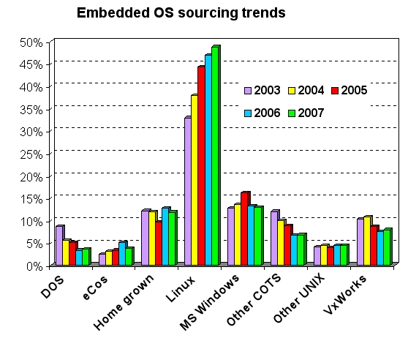
STI2D - Spécialité SIN
Linux dans les systèmes embarqués
http://www.linuxfordevices.com/c/a/Linux-For-Devices-Articles/Snapshot-of-the-embedded-Linux-market-April-2007/

Slide 9
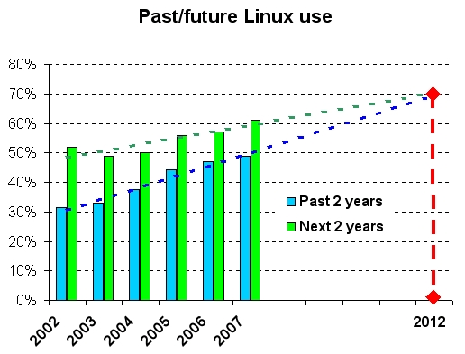
STI2D - Spécialité SIN
Linux dans les systèmes embarqués
http://www.linuxfordevices.com/c/a/Linux-For-Devices-Articles/Snapshot-of-the-embedded-Linux-market-April-2007/

Slide 10
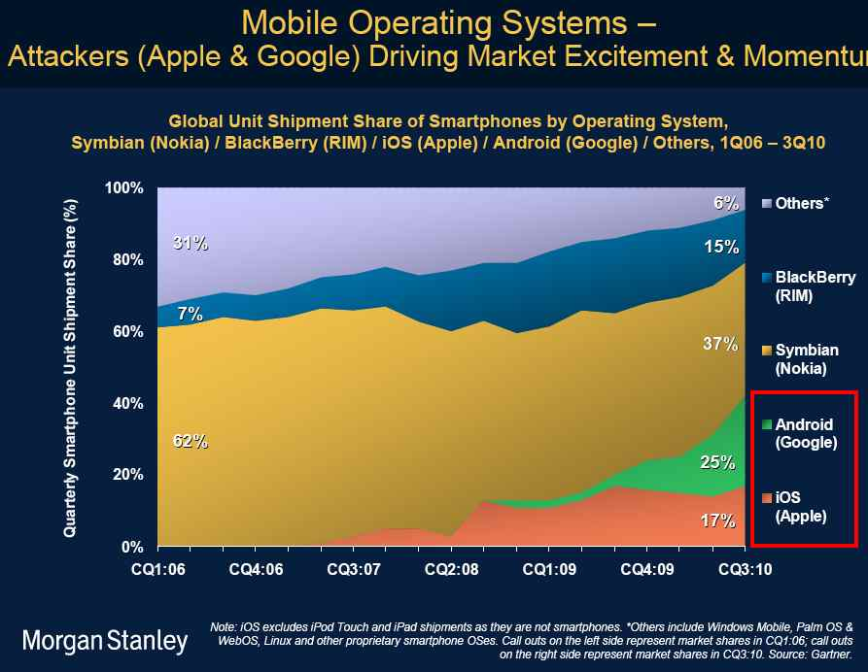
STI2D - Spécialité SIN
Linux dans les systèmes embarqués

Slide 11
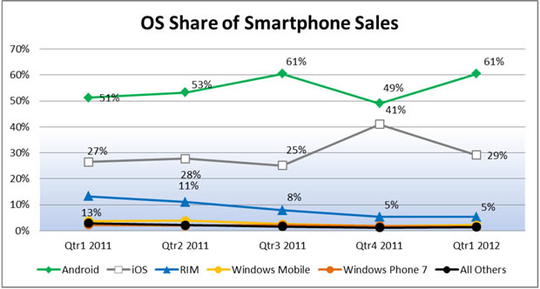
STI2D - Spécialité SIN
Linux dans les systèmes embarqués

Slide 12
STI2D - Spécialité SIN
L’interface utilisateur
Génie logiciel
Interaction entre l’utilisateur et le matériel
IHM : Interface Homme-Machine (WYSIWYG)
Programme : compilé ou interprété (on parle alors de script)
Compilé : génère une application portable qui s’appuie sur le SE
Interprété : fichier texte interprété par un programme résidant sur l’ordinateur
Langage de programmation et environnement de développement
C++Builder (développement d’application pour Windows en C++)
Visual Studio (Suite de développement multi-langages de Microsoft)
QT (développement d’application multi-plateformes et multi-langages)
Eclipse (développement libre, extensible, universel et polyvalent.)
MindStorm (langage graphique de programmation des module Lego)
App Inventor (développement d’application pour Androïde, graphique)
…

Slide 13
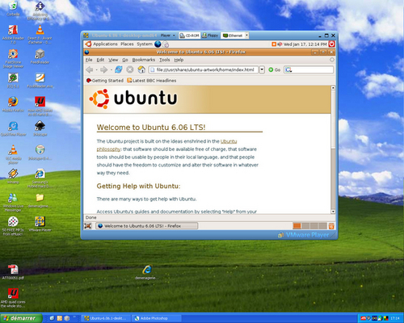
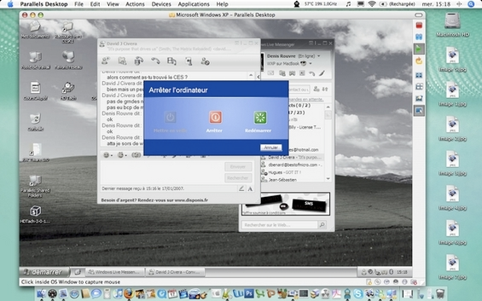
STI2D - Spécialité SIN
La virtualisation
Définition
Permet de disposer de plusieurs environnements d’exécution sur un seul ordinateur

Slide 14
STI2D - Spécialité SIN
La virtualisation
Pourquoi virtualiser ?
Réduire les coût (nombre de machines réelles, consommation d’énergie, infrastructure, …)
Installer plusieurs systèmes d’exploitations sans gestion de multi-boot
Machines virtuelles faciles à créer, à gérer, à sauvegarder et à transporter

Slide 15
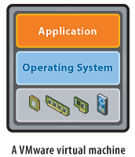
STI2D - Spécialité SIN
La virtualisation
Comment ça marche ?
Le système de base :

Slide 16
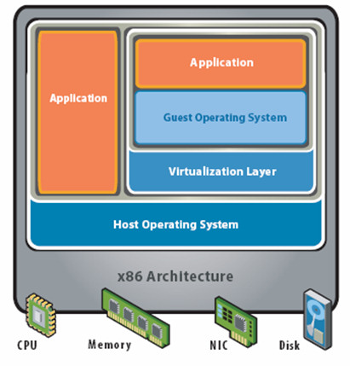
STI2D - Spécialité SIN
La virtualisation
Comment ça marche ?
La virtualisation
Les instructions sont exécutées nativement par le processeur de l'hôte
Les performances sont souvent proches d'une machine réelle
Perte de performances lors d’appels au matériel (comme une carte graphique)

Slide 17
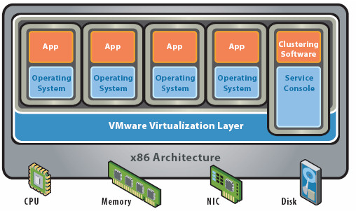
STI2D - Spécialité SIN
La virtualisation
Comment ça marche ?
La paravirtualisation
Basés sur un hyperviseur qui
remplace l’OS hôte.
Destiner au milieu de l’entreprise car très robuste et performant

Slide 18
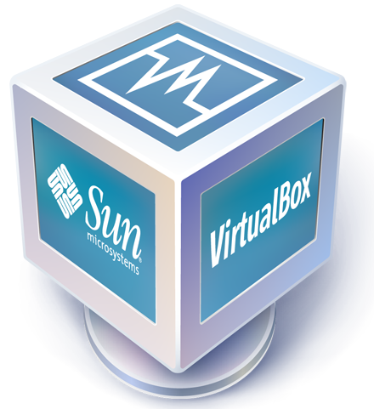
STI2D - Spécialité SIN
La virtualisation
Les produits
Virtual Box
logiciel de virtualisation de systèmes d'exploitation
utilisant les ressources matérielles du système hôte
licence GPL ou PUEL (propriétaire ORACLE)
version pour Windows, Linux et Mac OS

Slide 19
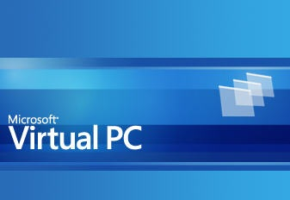
STI2D - Spécialité SIN
La virtualisation
Les produits
Microsoft Virtual PC
Solution d'ordinateur virtuel de Microsoft
version pour Windows gratuite
version pour Mac OS payante
problèmes dans la virtualisation de linux (gestion de la carte graphique, de la souris, …)

Slide 20
STI2D - Spécialité SIN
La virtualisation
Les produits
VMware
ensemble de produits propriétaires de virtualisation d'architectures x86
système hôtes windows, linux ou Mac OS
possibilité d'émuler une machine multiprocesseur
interface graphique 3D virtualisée

Slide 21
STI2D - Spécialité SIN
La virtualisation
Quelques produits VMware
VMware Workstation
permet la création de machines virtuelles sur tout OS
leader et pionnier de la virtualisation des PC
souple, intuitif et performant
création de réseaux de machines virtuels
développement, test, démonstration et déploiement de logiciels

Slide 22
STI2D - Spécialité SIN
La virtualisation
Quelques produits VMware
VMware Player
simulation de PC, installation de systèmes d’exploitation,
développement, déploiement de logiciels,
gestion de serveur, …

Slide 23
STI2D - Spécialité SIN
La virtualisation
Quelques produits VMware
VMware ESX / ESXi
hyperviseurs qui partitionnent les serveurs physiques en plusieurs machines virtuelles
ESXi : version gratuite
exécute des systèmes d’exploitation Windows, Linux, Solaris et NetWare non modifiés sur les machines virtuelles.
basés sur une distribution RedHat Linux 5 modifiée

Slide 24
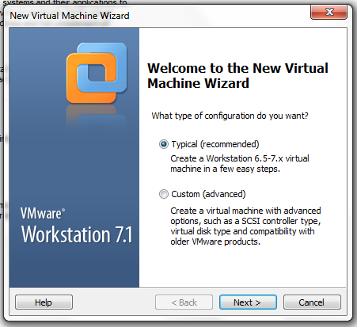
STI2D - Spécialité SIN
La virtualisation
Création d’une machine virtuelle
Typique ou personnalisée

Slide 25
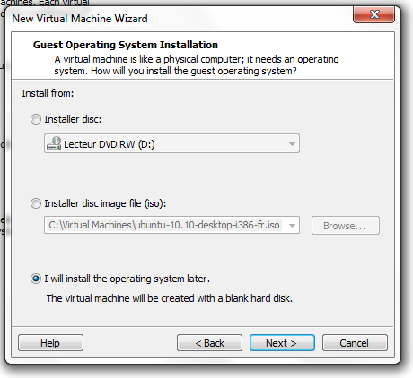
STI2D - Spécialité SIN
La virtualisation
Création d’une machine virtuelle
Installation de l’OS
A partir d’un CD ou DVD
A partir d’un fichier image
Installer l’OS plus tard

Slide 26
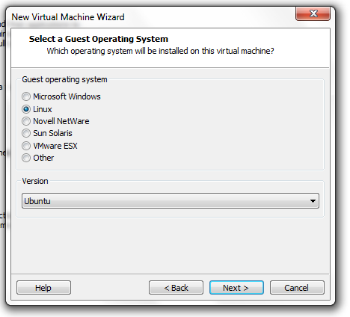
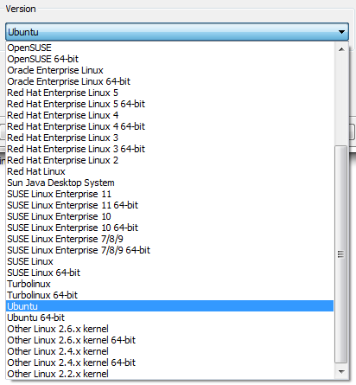
STI2D - Spécialité SIN
La virtualisation
Création d’une machine virtuelle
Choix de l’OS invité

Slide 27
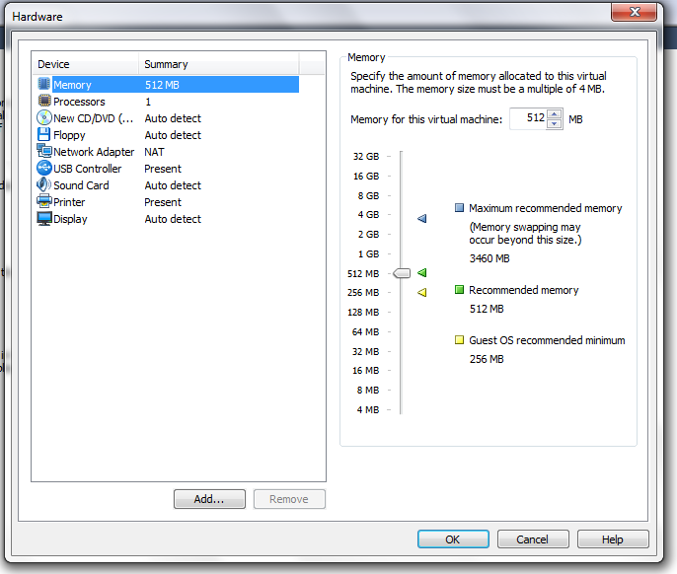
STI2D - Spécialité SIN
La virtualisation
Création d’une machine virtuelle
Personnalisation
Ajout
Modification
Suppression

Slide 28
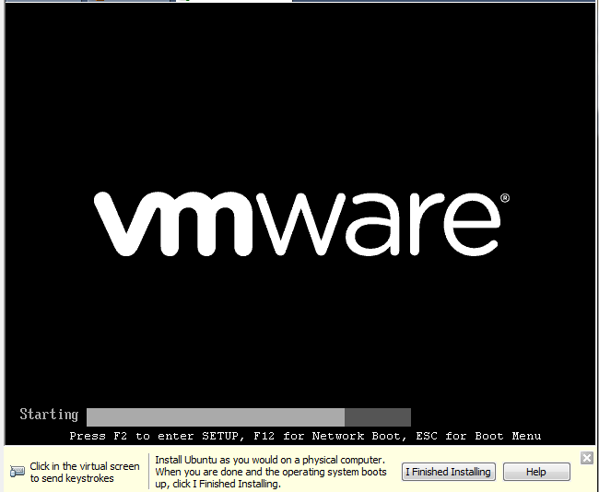
STI2D - Spécialité SIN
La virtualisation
Création d’une machine virtuelle
Démarrage

Slide 29
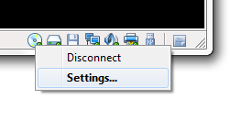
STI2D - Spécialité SIN
La virtualisation
Création d’une machine virtuelle
Insérer le CD de l’OS

Slide 30
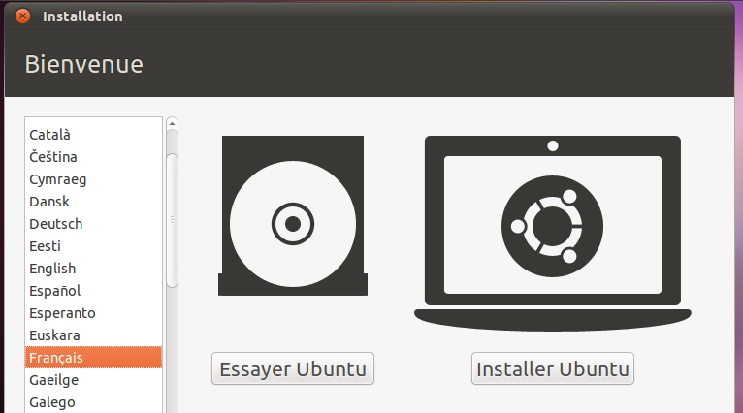
STI2D - Spécialité SIN
La virtualisation
Création d’une machine virtuelle
Installation de l’OS

Slide 31
STI2D - Spécialité SIN
La virtualisation
TP SIN411 – Machine virtuelle et linux Ubuntu
Création d’une machine virtuelle
Installation de linux Ubuntu
Configuration de l’environnement
Logiciels de bases
Installation de logiciels

Slide 32
STI2D - Spécialité SIN
Le système d’exploitation
Définition
Interface entre le matériel et les logiciels utilisateur
Utilisateur
Shell
Fichiers
Noyeau
Matériel

Slide 33
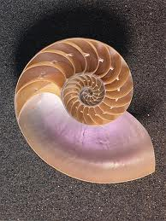
STI2D - Spécialité SIN
Le système d’exploitation
Les principales commandes
Le shell
Intermédiaire entre l’utilisateur et le système d’exploitation

Slide 34
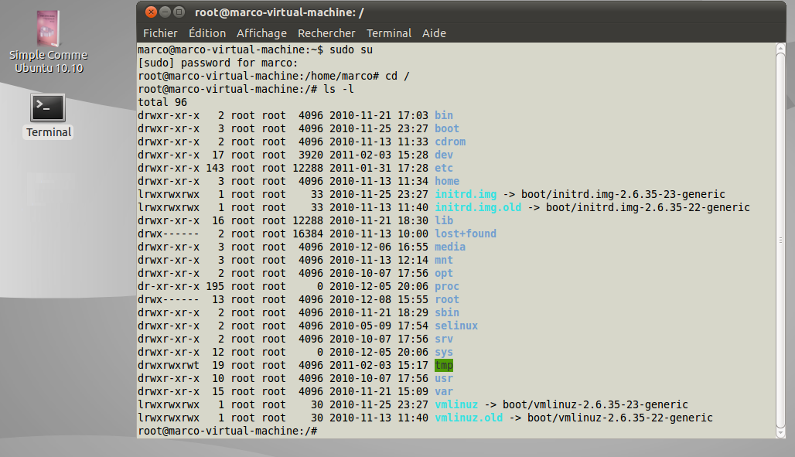
STI2D - Spécialité SIN
Le système d’exploitation
Les principales commandes
Le terminal shell
Une interface homme-machine permettant à l’utilisateur de saisir des commandes shell pour administrer son ordinateur sans utiliser d’interface graphique

Slide 35
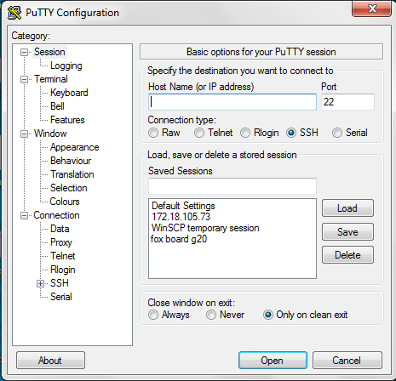
STI2D - Spécialité SIN
Le système d’exploitation
Les principales commandes
Protocole ssh (secure Shell)
Permet de prendre la main à distance sur un système linux
Permet d’échanger des données de manière cryptées entre deux ordinateurs
# ssh 192.168.1.1
sudo apt-get install ssh

Slide 36
STI2D - Spécialité SIN
Le système d’exploitation
Les principales commandes
Qu’est-ce qu’une commande ?
Fichier exécutable agissant sur le système ou sur des fichiers
Situées généralement dans le dossier /bin
La variable système PATH contient une liste de dossiers qui contiennent les commandes accessibles
La commande whereis permet de connaitre l’emplacement d’une commande

Slide 37
STI2D - Spécialité SIN
Le système d’exploitation
Les principales commandes
Format d’une commande
nom_cmd [ option ... ] [ argument ... ]
ls –l /home/m* ls : nom de la commande qui Affiche les informations des fichiers -l : option /home/m* : argument * : méta-caractère. Remplace une ou plusieurs lettres
Pour obtenir de l’aide sur une commande :
utilisez comme option –help
Ex : ls --help

Slide 38
STI2D - Spécialité SIN
Le système d’exploitation
Les principales commandes
Les utilisateurs et les groupes
Utilisateur = propriétaire de fichiers ou de processus
Groupe = ensemble d’utilisateurs
Définition des droits d’accès aux fichiers et aux commandes
root possède tous les droits sur le système

Slide 39
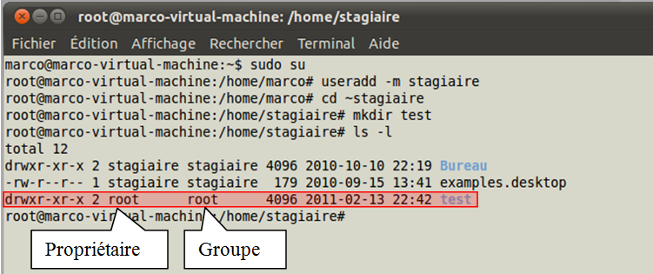
STI2D - Spécialité SIN
Le système d’exploitation
Les principales commandes
Les utilisateurs et les groupes

Slide 40
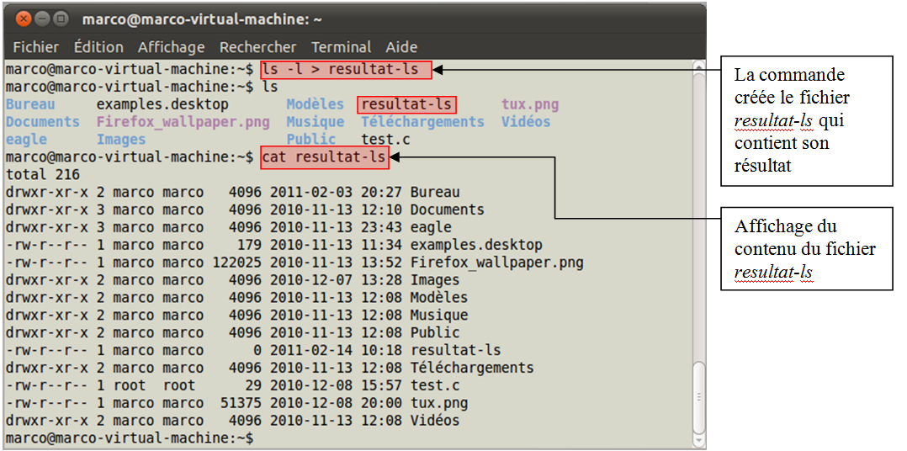
STI2D - Spécialité SIN
Le système d’exploitation
Les principales commandes
Les redirecteurs

Slide 41
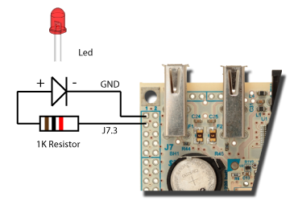
STI2D - Spécialité SIN
Le système d’exploitation
Les principales commandes
Les redirecteurs
# echo message à transmettre sur ttyS0 > /dev/ttyS0
# cat < /dev/ttyS0 # reçu sur le port série ttyS0 (appuyez sur Ctrl+C pour terminer) # Ctrl+C
# echo 82 > /sys/class/gpio/export # echo out > /sys/class/gpio/gpio82/direction # echo 1 > /sys/class/gpio/gpio82/value # echo 0 > /sys/class/gpio/gpio82/value

Slide 42
STI2D - Spécialité SIN
Le système d’exploitation
Le système de fichier
Organisation
Système de fichiers = type de formatage appliqué à une partition
Linux = système de fichiers organisé à partir
d'une arborescence unique
Compatible avec la plupart des systèmes de fichiers existant
(FAT, FAT 32 ou NTFS de Microsoft, …)
Système de fichier généralement utilisé sous linux est ext4

Slide 43
STI2D - Spécialité SIN
Le système d’exploitation
Le système de fichier
Les droits d’accès
Un fichier, comme un dossier, possède trois séries de droits d’accès :
Ceux du propriétaire,
Ceux du groupe,
Ceux de tous les utilisateurs.
Ils sont représentés par les lettres :
r : (read) droits d’accès en lecture
w : (write) droit d’accès en écriture
x : (execution) droits d’accès en exécution.

Slide 44
STI2D - Spécialité SIN
Le système d’exploitation
Le système de fichier
Les droits d’accès
Binaire ----- Droit ----- Octal 000 -------- (---) ------- 0 001 -------- (--x) ------- 1 010 -------- (-w-) ------- 2 011 -------- (-wx) ------- 3 100 -------- (r--) ------- 4 101 -------- (r-x) ------- 5 110 -------- (rw-) ------- 6 111 -------- (rwx) ------- 7

Slide 45
STI2D - Spécialité SIN
Le système d’exploitation
Les commandes réseau
ifconfig
Affichage des paramètres réseaux de toutes les interfaces $ ifconfig Configuration de l’interface eth0 en automatique (DHCP) $ ifconfig eth0 auto Configuration manuelle de eth0 # ifconfig eth0 192.168.1.15 netmask 255.255.255.0 Activer ou désactiver l’interface eth0 # ifconfig eth0 up|down

Slide 46
STI2D - Spécialité SIN
Le système d’exploitation
Programmation en C
Compilateur gcc
#include<stdio.h> main()
{
printf("Hello World");
}
# gcc helloword.c -o executable
# ./executable

Slide 47
STI2D - Spécialité SIN
Le système d’exploitation
TP SIN412 – Commandes de bases linux
Programmation en C
Les commandes de bases
Le système de fichiers
Les commandes réseaux
Programmation en C

Slide 48
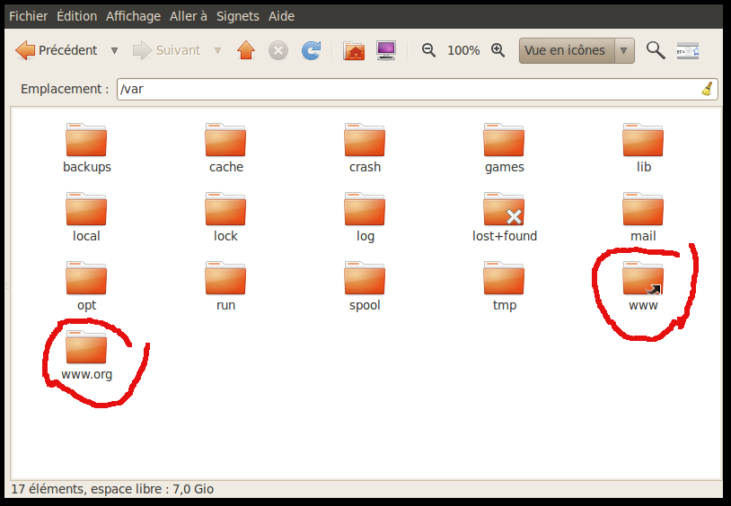
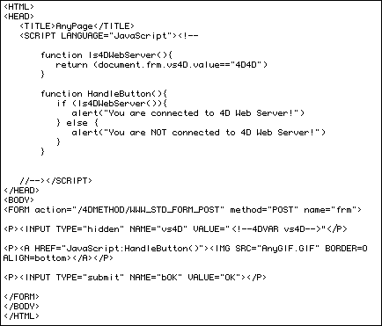
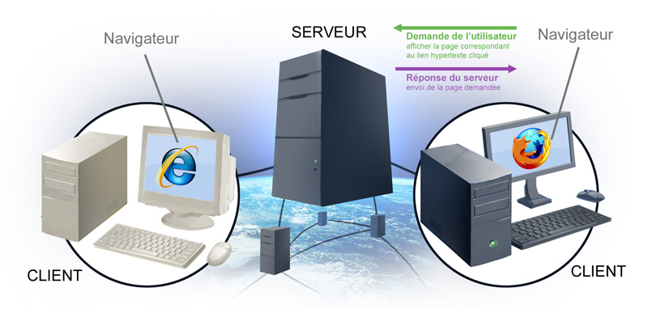
STI2D - Spécialité SIN
L’interface utilisateur
Mise en place d’un serveur web
Serveur : Programme sur ordinateur
Sites web : Dossier contenant des fichiers html, php, média, …
Pages web : fichiers html interprétés par le navigateur du client

Slide 49
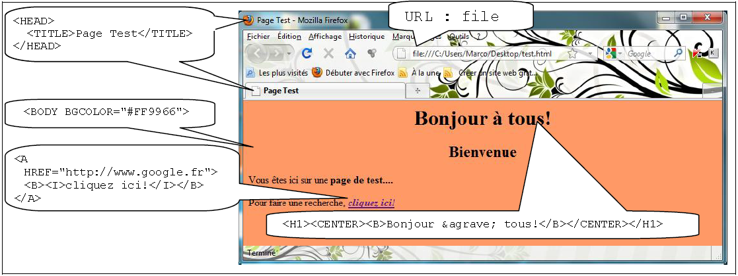
STI2D - Spécialité SIN
L’interface utilisateur
HTML : HyperText Markup Language
langage de balisage
définit essentiellement la structure de la page web
interprété au niveau du client par un navigateur web

Slide 50
STI2D - Spécialité SIN
L’interface utilisateur
HTML : HyperText Markup Language
Structure d’une page HTML

Slide 51
STI2D - Spécialité SIN
L’interface utilisateur
HTML : HyperText Markup Language
Principales balises HTML

Slide 52
STI2D - Spécialité SIN
L’interface utilisateur
HTML : HyperText Markup Language
Principales balises HTML

Slide 53
STI2D - Spécialité SIN
L’interface utilisateur
HTML : HyperText Markup Language
Principales balises HTML

Slide 54
STI2D - Spécialité SIN
L’interface utilisateur
HTML : HyperText Markup Language
Principales balises HTML

Slide 55
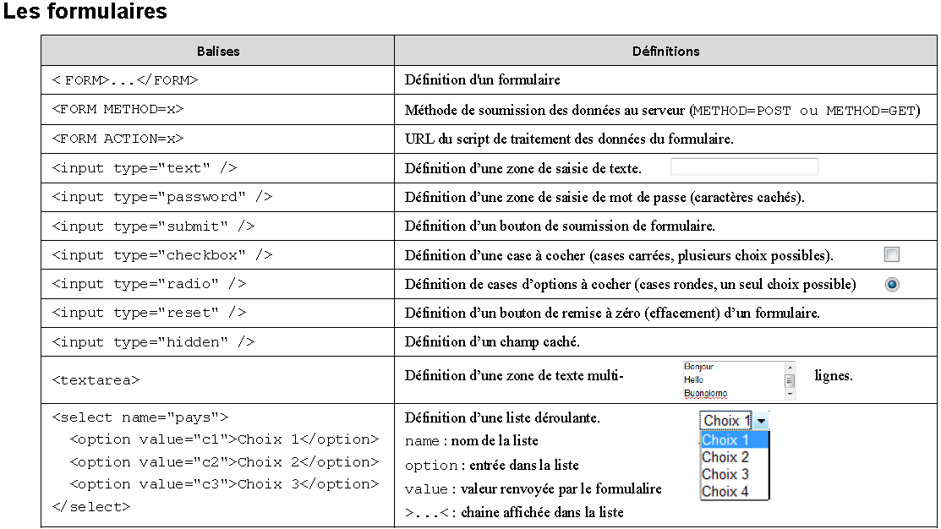
STI2D - Spécialité SIN
L’interface utilisateur
HTML : HyperText Markup Language
Principales balises HTML

Slide 56
STI2D - Spécialité SIN
L’interface utilisateur
HTML : HyperText Markup Language
Les limites du HTML :
HTML = page statique (pas de personnalisation possible)
Mise à jour manuelle
Dynamisme : insérer des objets grâce aux balises
<object>,
<img>,
<applet>,
<script>
Objets : animations flash, vidéos, programmes, …
Exécuter sur le client
Plus de dynamisme => Programmation coté serveur

Slide 57
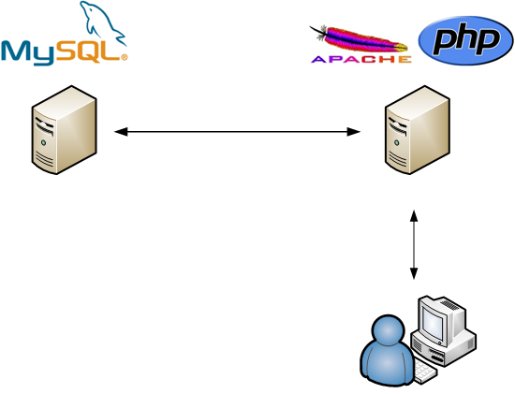
STI2D - Spécialité SIN
L’interface utilisateur
Le langage PHP
langage de script interprété côté serveur
nécessite un serveur web
syntaxe voisine de celle du C
travaille généralement avec une base de données MySQL

Slide 58
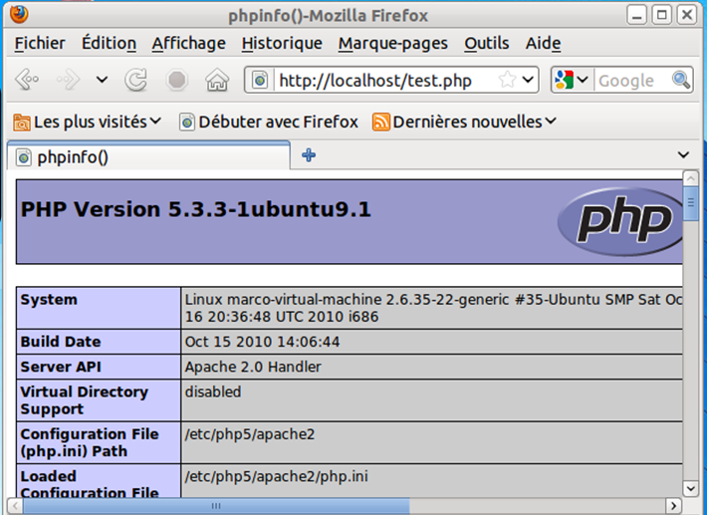
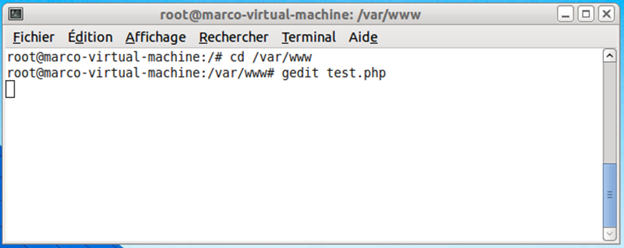
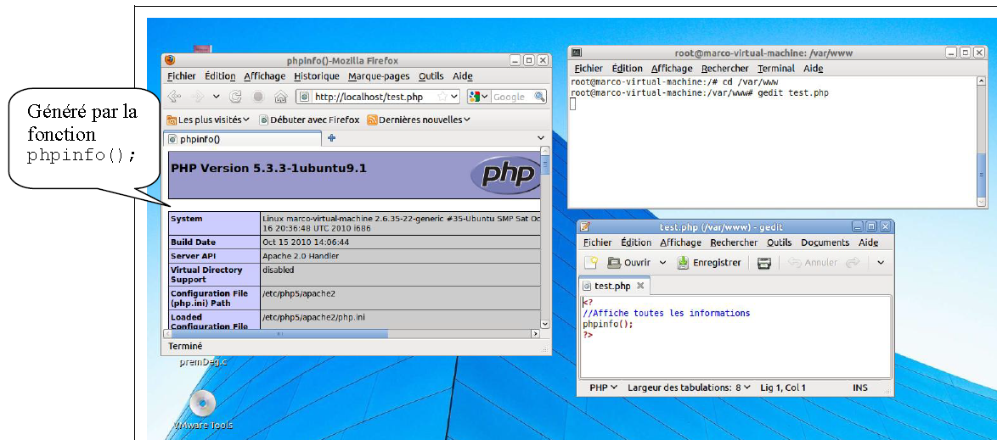
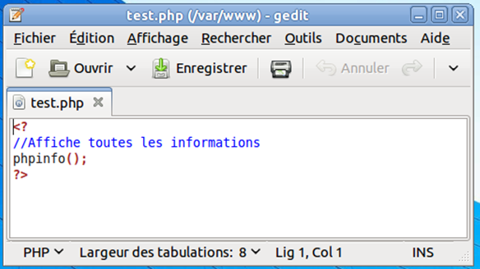
STI2D - Spécialité SIN
L’interface utilisateur
Le langage PHP
Vérification du fonctionnement de php : phpinfo()

Slide 59
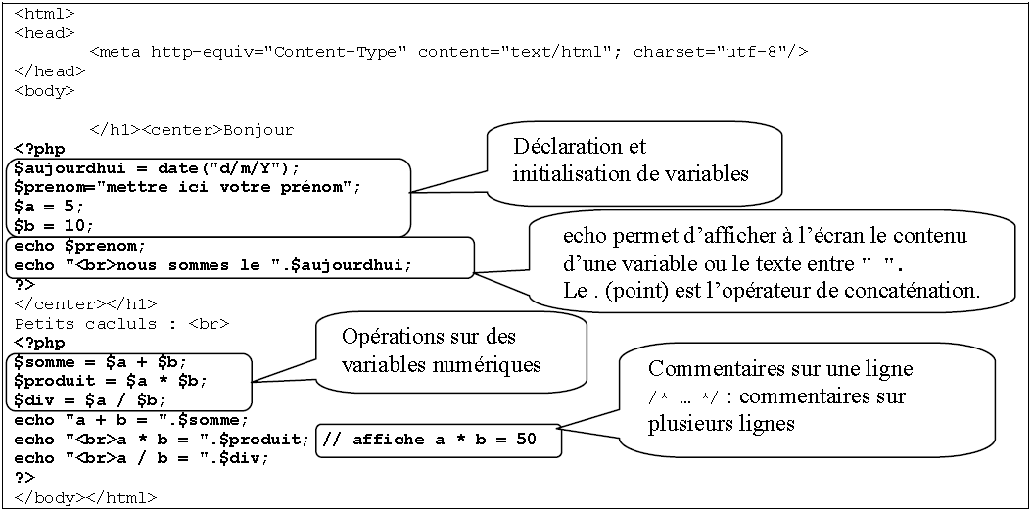
STI2D - Spécialité SIN
L’interface utilisateur
Le langage PHP
Afficher le contenu d’une variable

Slide 60
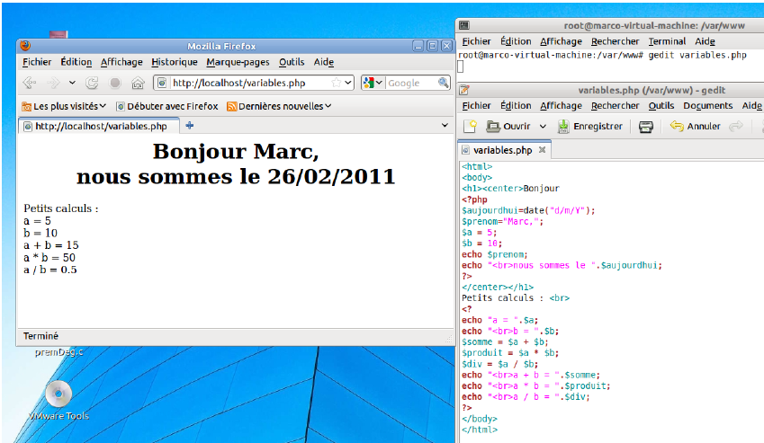
STI2D - Spécialité SIN
L’interface utilisateur
Le langage PHP
Afficher le contenu d’une variable

Slide 61
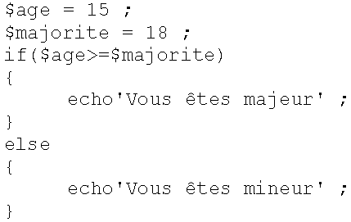
STI2D - Spécialité SIN
L’interface utilisateur
Le langage PHP
Les instructions de base
Les conditions
if (condition) {action ;} else {actions ;}

Slide 62
STI2D - Spécialité SIN
L’interface utilisateur
Le langage PHP
Les instructions de base
Les boucles
for(compteur; condition; évolution)
{
action ;
}

Slide 63
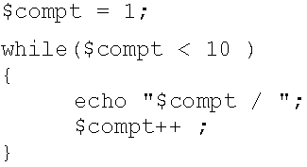
STI2D - Spécialité SIN
L’interface utilisateur
Le langage PHP
Les instructions de base
Les boucles
while(condition)
{
action ;
}

Slide 64
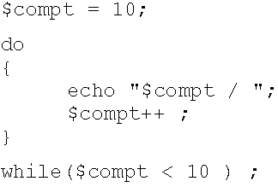
STI2D - Spécialité SIN
L’interface utilisateur
Le langage PHP
Les instructions de base
Les boucles
do
{
action ;
}
while(condition)

Slide 65
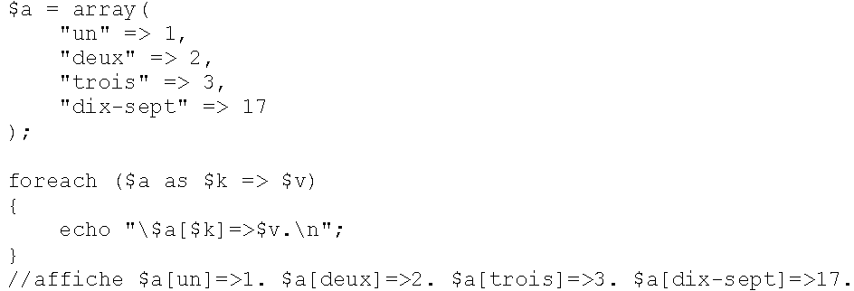
STI2D - Spécialité SIN
L’interface utilisateur
Le langage PHP
Les instructions de base
Les boucles
foreach(tableau as [clef =>] valeur)
{
action ;
}

Slide 66
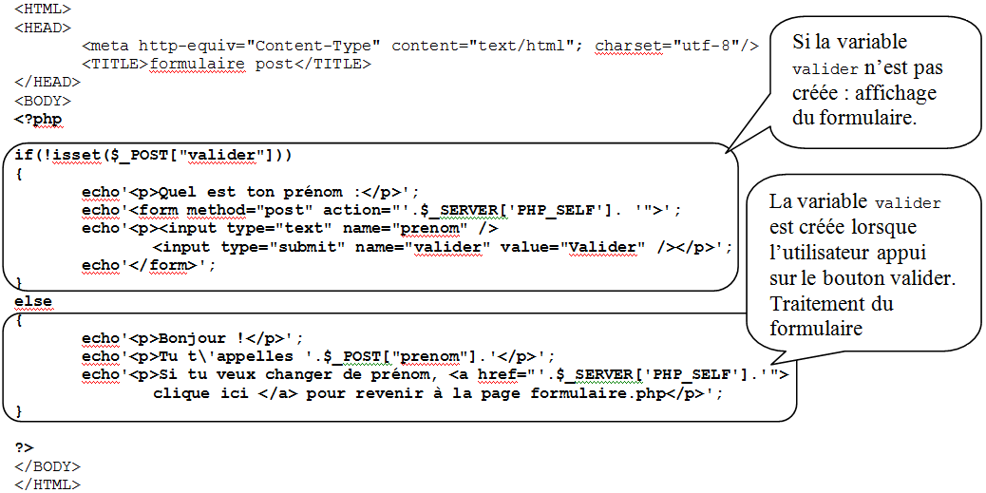
STI2D - Spécialité SIN
L’interface utilisateur
Le langage PHP
Interaction avec l’utilisateur
au moyen d’un formulaire HTML
permet de transmettre les variables au script php

Slide 67
STI2D - Spécialité SIN
L’interface utilisateur
Le langage PHP
Interaction avec l’utilisateur
au moyen d’un formulaire HTML
permet de transmettre les variables au script php

Slide 68
STI2D - Spécialité SIN
L’interface utilisateur
Le langage PHP
Interaction avec l’utilisateur
Utilisation de la méthode GET

Slide 69
STI2D - Spécialité SIN
L’interface utilisateur
TP SIN413 – Programmation Web
Le langage HTML
Installation d’un serveur web
Le langage PHP

Slide 70
STI2D - Spécialité SIN
Le matériel systèmes embarqués
environnements à fortes contraintes
systèmes embarqués : présent dans tous les domaines
Télécommunications, téléphonie mobile, …
Transports, automobile, …
Domotique, alarmes, climatisation, …
Multimédia, télévision, consoles, …
Robotiques, systèmes industriels, …
environnement à fortes contraintes :
faible consommation,
capacité mémoire réduite,
temps réel, sécurité, robustesse

Slide 71
STI2D - Spécialité SIN
Le matériel systèmes embarqués
Les solutions
Les processeurs :
ARM (Advanced RISC Machines)
X86 (carte mère cartes Mini-ITX/Nano-ITX, PC104)
PowerPC
DSP
Soc
6 % des processeurs vendus sont destinés au marché des PC
Avec 85 % avec un système windows
94 % des processeurs vendus sont destinés à l’embarqué
95% avec un OS ouvert

Slide 72
STI2D - Spécialité SIN
Le matériel systèmes embarqués
Les solutions
Carte mère de type Mini-ITX

Slide 73
STI2D - Spécialité SIN
Le matériel systèmes embarqués
Les solutions
Carte mère de type PC104

Slide 74
STI2D - Spécialité SIN
Le matériel systèmes embarqués
Les solutions
Carte d'évaluation du processeur AT91RM9200 fournie par ATMEL

Slide 75
STI2D - Spécialité SIN
Le matériel systèmes embarqués
Les solutions
Interface et module ARM AT91RM9200 (EUKREA)

Slide 76
STI2D - Spécialité SIN
Le matériel systèmes embarqués
Les solutions
Carte mère beagleboard – ARM Cortex - OMAP3530DCBB72@720MHz

Slide 77
STI2D - Spécialité SIN
Le matériel systèmes embarqués
Les solutions
Carte mère Pandaboard – Dual-Core 1.5GHz ARM Cortex-A9 OMAP4460

Slide 78
STI2D - Spécialité SIN
Le matériel systèmes embarqués
Les solutions
Carte d’évaluation Foxboard G20 - ARM9@400Mhz Atmel CPU AT91SAM9G20

Slide 79
STI2D - Spécialité SIN
Le matériel systèmes embarqués
Les solutions
Carte d’évaluation Rasberry Pi (Low cost computer 25$) - ARM Broadcom BCM2835@700MHz

Slide 80
STI2D - Spécialité SIN
Le matériel systèmes embarqués
La carte FOX Board G20
ACME SYSTEM

Slide 81
STI2D - Spécialité SIN
Le matériel systèmes embarqués
La carte FOX Board G20
ACME SYSTEM

Slide 82
STI2D - Spécialité SIN
Le matériel systèmes embarqués
La carte FOX Board G20
ACME SYSTEM
Liaison série
115200bds,
8 bits,
1 Stop,
Pas de parité,
pas de contrôle de flux

Slide 83
STI2D - Spécialité SIN
Le matériel systèmes embarqués
La carte FOX Board G20
ACME SYSTEM
Connexion Ethernet
10/100 Mb/s

Slide 84
STI2D - Spécialité SIN
Le matériel systèmes embarqués
La carte FOX Board G20
ACME SYSTEM

Slide 85
STI2D - Spécialité SIN
Le matériel systèmes embarqués
La carte FOX Board G20
ACME SYSTEM

Slide 86
STI2D - Spécialité SIN
Le matériel systèmes embarqués
La carte FOX Board G20
ACME SYSTEM

Slide 87
STI2D - Spécialité SIN
Le matériel systèmes embarqués
La carte FOX Board G20
ACME SYSTEM

Slide 88
STI2D - Spécialité SIN
Le matériel systèmes embarqués
La carte FOX Board G20
ACME SYSTEM

Slide 89
STI2D - Spécialité SIN
Le matériel systèmes embarqués
La carte FOX Board G20
ACME SYSTEM

Slide 90
STI2D - Spécialité SIN
Le matériel systèmes embarqués
La carte FOX Board G20
ACME SYSTEM

Slide 91
STI2D - Spécialité SIN
Le matériel systèmes embarqués
La carte FOX Board G20
ACME SYSTEM

